Slide 1
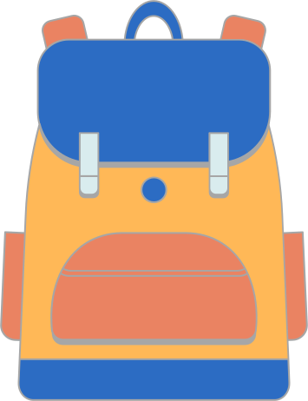
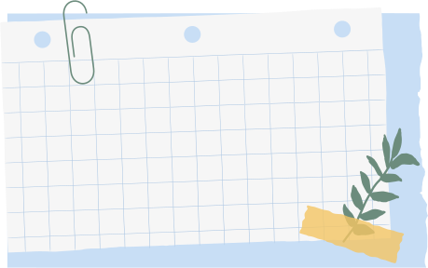
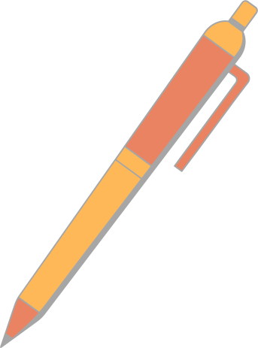

Thiết kế và đánh giá các hệ thống thích ứng dựa trên trò chơi nhằm can thiệp tình trạng bắt nạt học đường
Mentor: Hai Dang

Slide 2
Buổi 4: Làm quen với Ren’Py (P2)

Slide 3
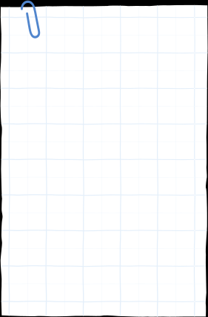


MỤC TIÊU BUỔI HỌC
  Hiểu và sử dụng define / default.
  Biết cách tạo và sử dụng screen cơ bản.
  Biết dùng transform để điều khiển vị trí/kích thước nhân vật.
  Biết tạo function bằng Python đơn giản trong Ren'Py.
  Biết tổ chức game thành các scene/module có thể tái sử dụng.
  Kết hợp các kiến thức cũ để tạo một game có: lựa chọn, điểm số, trạng thái, nhiều ending.

Slide 4

WARM UP
Kiểm tra bài tập về nhà

Slide 5
Define và default
Khác biệt giữa define và default
define:
  Thường dùng cho những giá trị không thể thay đổi trong quá trình chơi
  define = định nghĩa 1 giá trị/cấu hình cố định
default:
  Dùng cho những biến có thể thay đổi trong quá trình chơi
  default = giá trị ban đầu của một biến trạng thái trong game

Slide 6
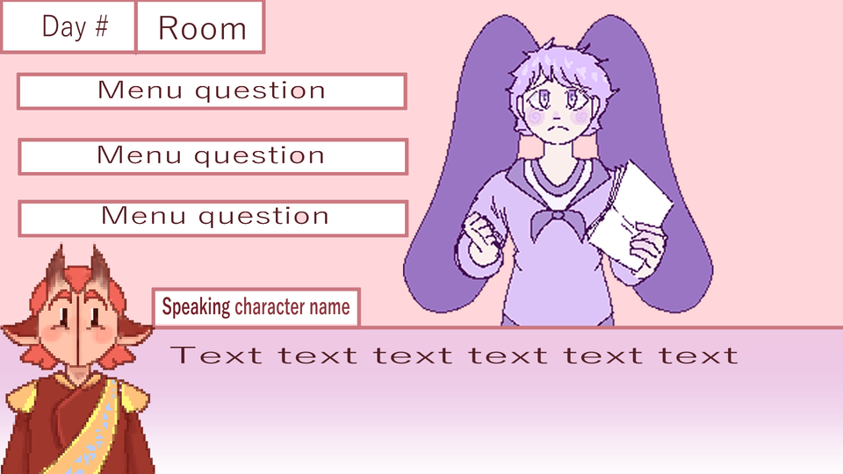
Screen Language
Trong Ren’Py, Screen là hệ thống dùng để xây dựng giao diện người dùng (UI).
Ví dụ:
  Main Menu
  Save / Load
  Preferences
  Choice menu
  Dialogue UI
  HUD
  Inventory
  Character status
  Map
  Quest log
  Popup
  Tooltip
  Custom button
  Thanh HP / MP
  Menu lựa chọn trong game

Slide 7
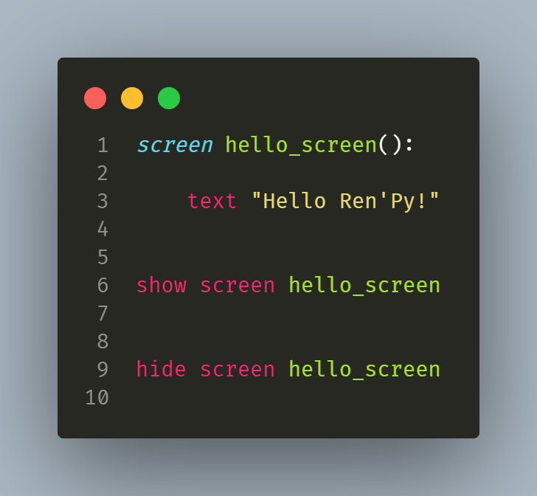
Screen Language
Một screen cơ bản:
Gọi screen:
Ẩn screen:

Slide 8
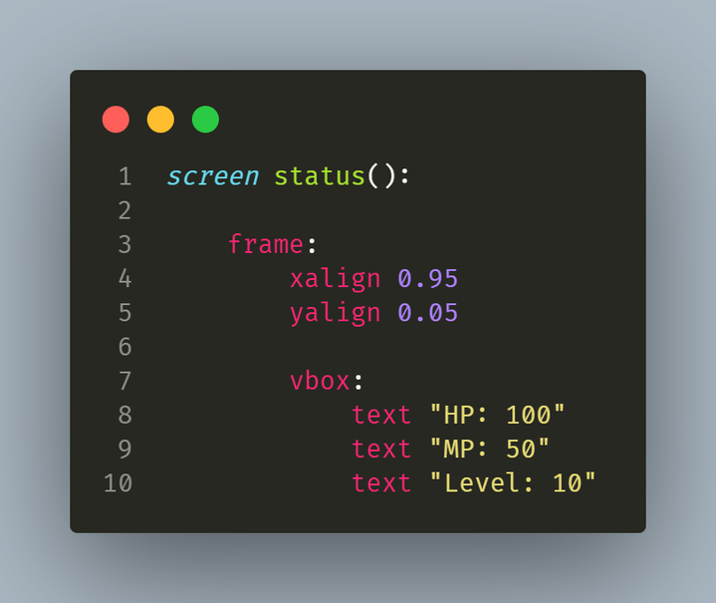
Screen Language
Cấu trúc cơ bản của Screen
screen
└── frame
└── vbox
├── text
├── text
└── text
⟶ Screen language có tính phân cấp (nesting)

Slide 9
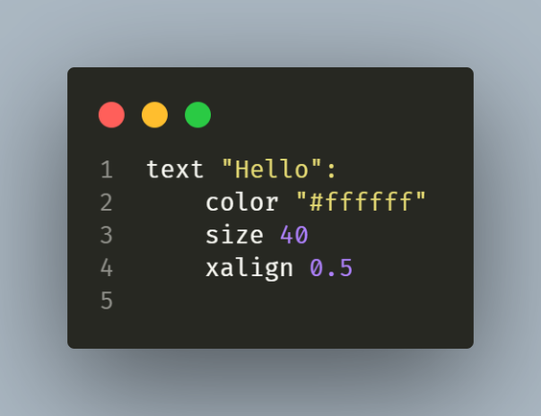
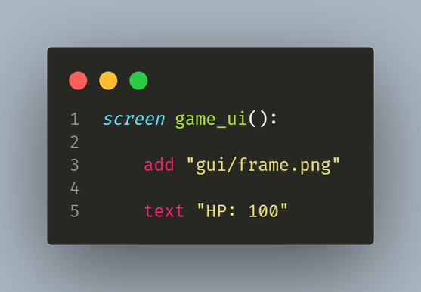
Screen Language
Các Displayable quan trọng
text
image
add thường dùng để đưa một displayable vào screen

Slide 10
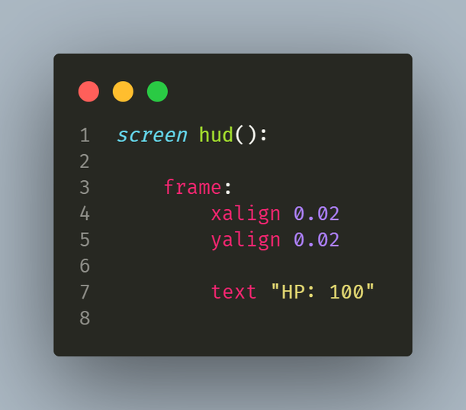
Screen Language
Frame
frame thường dùng làm container có nền.

Slide 11
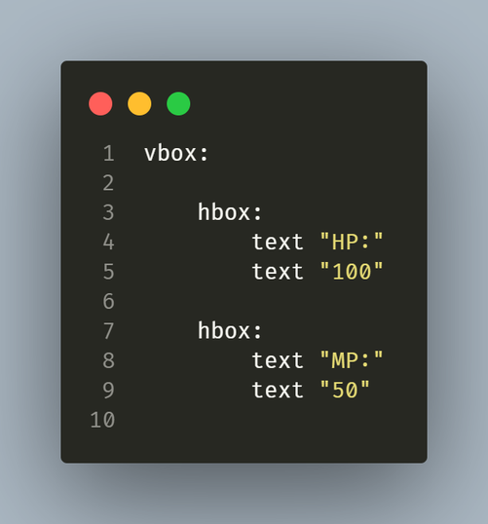
Screen Language
vbox và hbox
Đây là hai layout container rất quan trọng.
VBox: Xếp theo chiều dọc
vbox:
text "Item 1"
text "Item 2"
text "Item 3"
HBox: Xếp theo chiều ngang
hbox:
text "HP"
text "100"

Slide 12
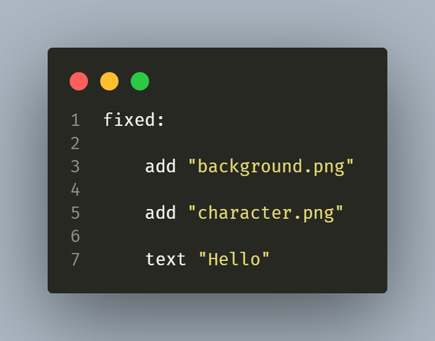
Screen Language
fixed
fixed là một container cho phép đặt các thành phần chồng lên nhau.
Điều này đặc biệt hữu ích khi xây:
  HUD
  overlay
  card
  inventory
  map
  game interface.

Slide 13
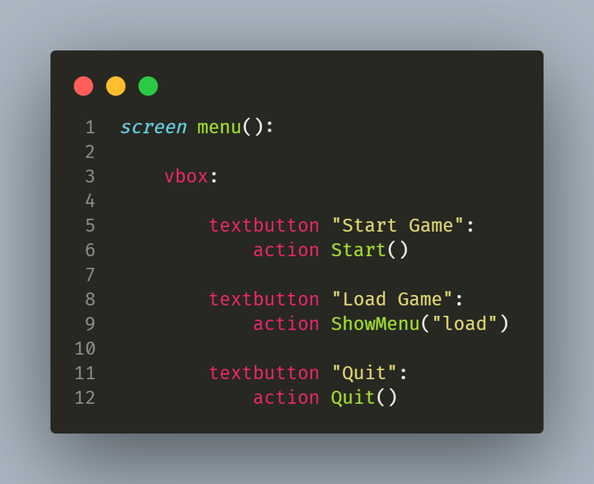
Screen Language
Button
Button là thành phần cực kỳ quan trọng.
action xác định chuyện gì xảy ra khi người chơi click.
Một số Action quan trọng:
Start()
Return()
Jump()
Call()
Show()
Hide()
ToggleScreen()
SetVariable()
SetScreenVariable()
SetField()
Function()
Play()
Stop()
Queue()
Confirm()
Quit()

Slide 14
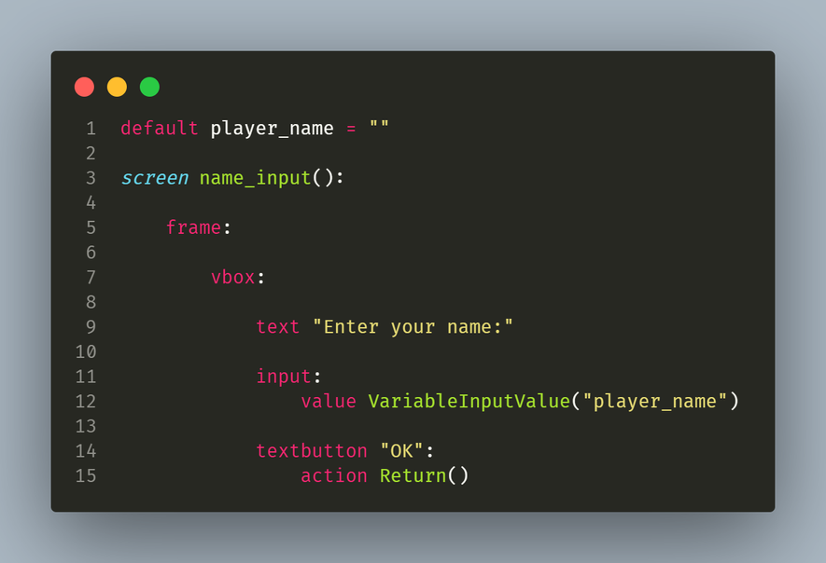
Screen Language
Input
Screen có thể nhận dữ liệu từ người dùng.
Đây là nền tảng để xây:
  đặt tên nhân vật
  password
  search box
  text field
  nickname.

Slide 15
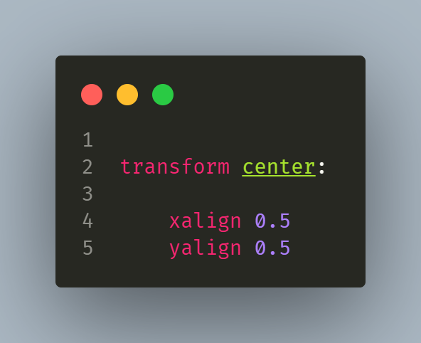
Transform và ATL
transform dùng để xác định hình học / trạng thái hiển thị của một displayable.
Nó có thể điều khiển:
  vị trí
  kích thước
  scale
  rotation
  alpha
  zoom
  anchor
  crop
  offset
  animation

Slide 16
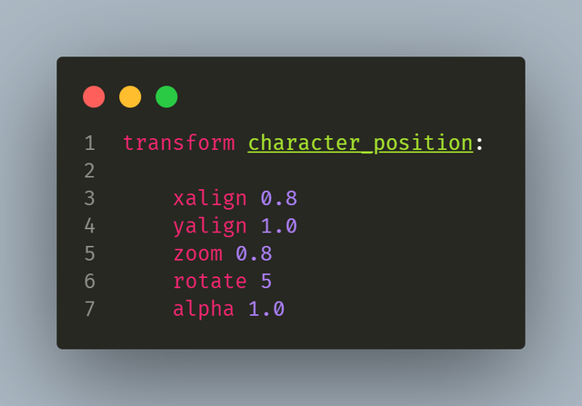
Transform và ATL
Các thuộc tính cơ bản:
xpos
ypos
xalign
yalign
xanchor
yanchor
⟶ transform có thể kết hợp nhiều thuộc tính

Slide 17
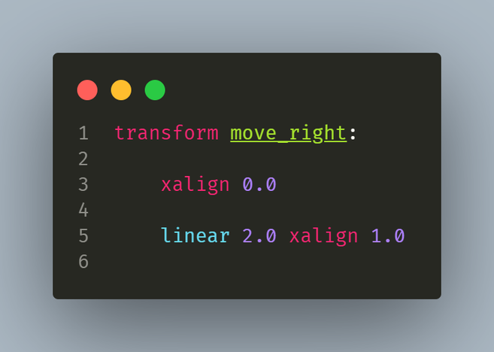
Transform và ATL
ATL = Animation and Transformation Language.
Nếu Transform chủ yếu mô tả:
"Đối tượng đang ở trạng thái nào?"
thì ATL cho phép mô tả:
"Đối tượng chuyển từ trạng thái A sang B như thế nào theo thời gian?"

Slide 18
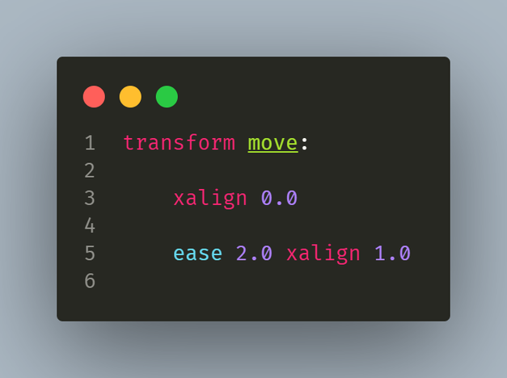
Transform và ATL
ease
linear: tốc độ đều.
ease: chuyển động mềm mại hơn.

Slide 19
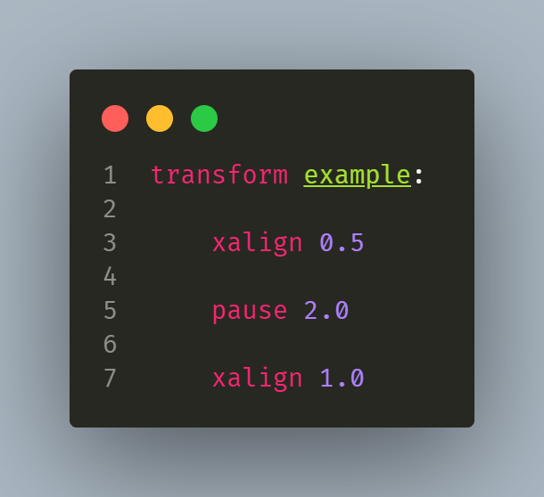
Transform và ATL
pause
Ý nghĩa:
  Đứng giữa.
  Chờ 2 giây.
  Chuyển sang bên phải.

Slide 20
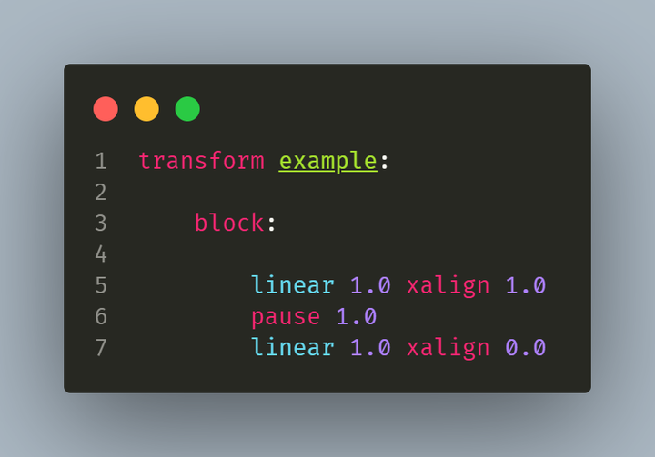
Transform và ATL
block
block giúp nhóm một chuỗi ATL.

Slide 21
Python trong Ren’Py
Slide basic python
Có thể định nghĩa function bằng Python:
init python:
def heal(player_hp):
return min(player_hp + 20, 100)
Python block
python:
hp -= 10
gold += 50
thay vì
$ hp -= 10
$ gold += 50

Slide 22
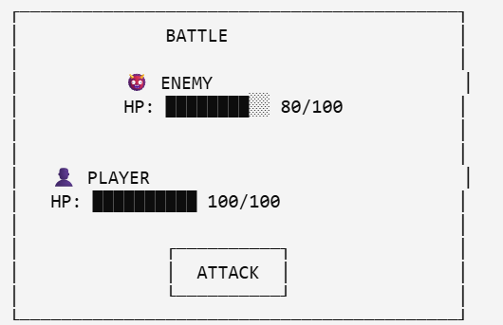
Python trong Ren’Py
Khi người chơi bấm ATTACK:
  Python tính damage.
  HP enemy giảm.
  Enemy rung bằng ATL.
  Nếu HP ≤ 0 → hiện "Enemy defeated!".
  Nút Attack có animation khi hover.
  Screen tự cập nhật HP.

Slide 23
Tổng kết
BTVN: Thực hành các kiến thức đã học

